Slide 1
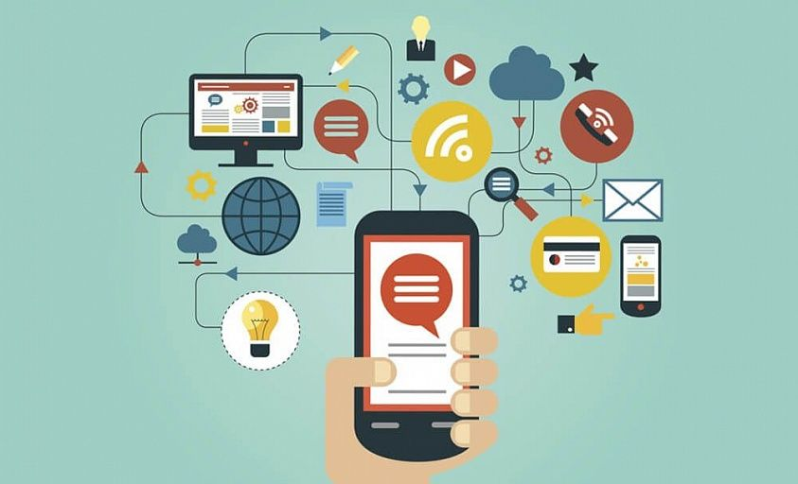
Создание первого мобильного приложения

Slide 2
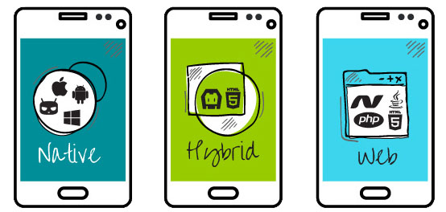
Типы мобильных приложений
Нативные приложения - приложения находятся на самом устройстве, доступ к которым можно получить, нажав на иконку приложения.
Мобильные веб-приложения – на самом деле не являются приложениями как таковыми. Это веб-сайты, которые во многом выглядят и ощущаются как нативные приложения.
Гибридные приложения – симбиоз нативных приложений и веб-приложений.

Slide 3
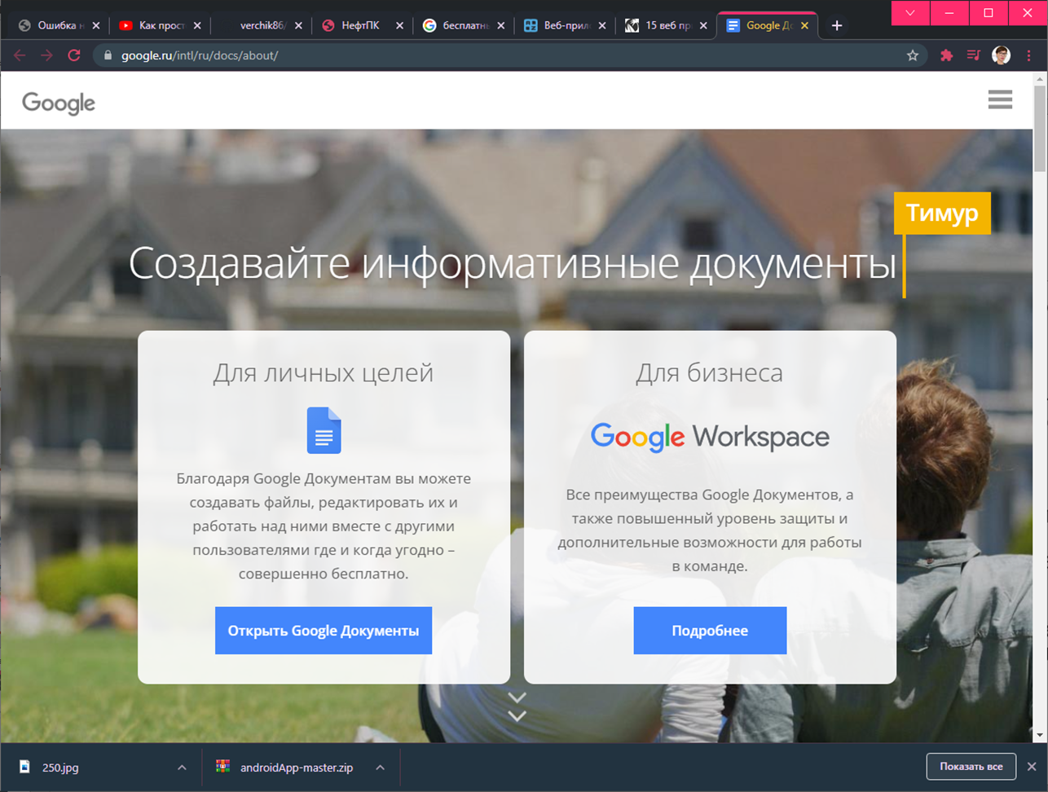
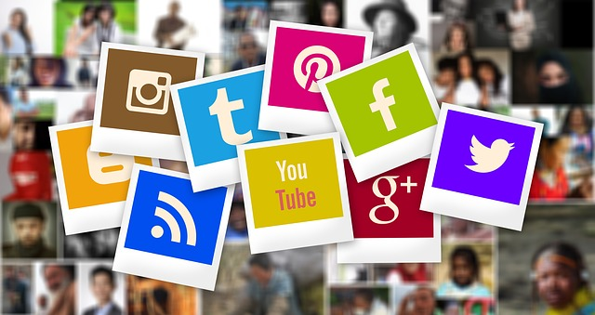
Веб-приложения отличаются кроссплатформенностью, то есть способны функционировать, независимо от платформы девайса. Они не используют его программное обеспечение, являются мобильной версией сайта с расширенным интерактивом и неотбирают драгоценное место в памяти смартфона.
Веб-приложения стали широко популярны в то время, когда начал развиваться HTML5 и люди осознали, что могут получить доступ к множеству функций нативных приложений, просто зайдя на веб-сайт через обычный браузер. На сегодняшний день сложно сказать, где именно располагается чёткая граница между веб-приложениями и обычными веб-страницами, поскольку функционал HTML5 растёт с каждым днём и всё больше и больше сайтов его используют.

Slide 4
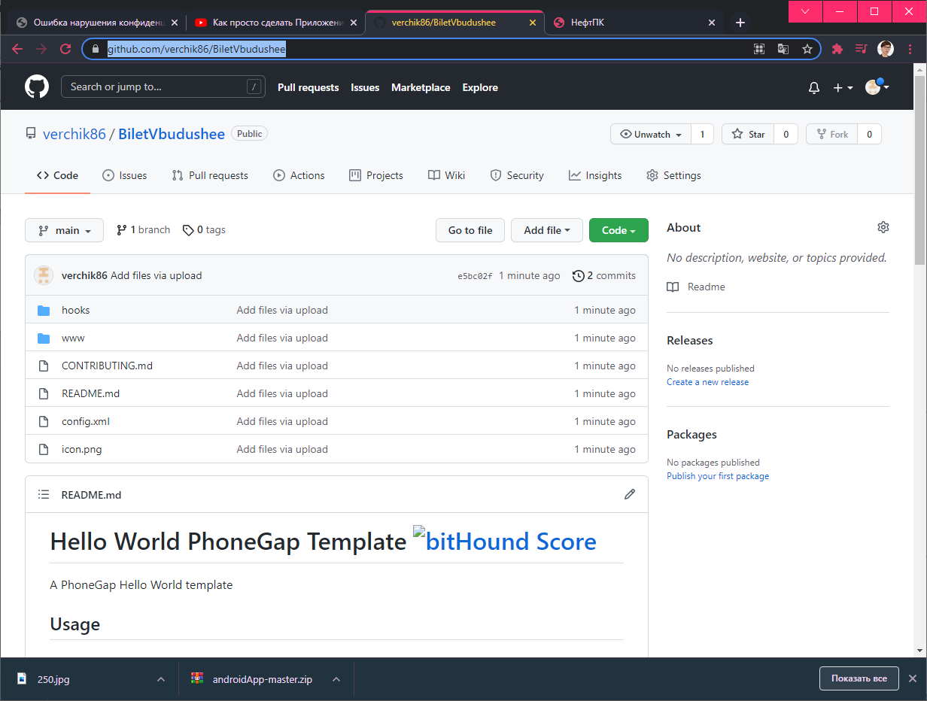
https://github.com/verchik86/BiletVbudushee

Slide 5
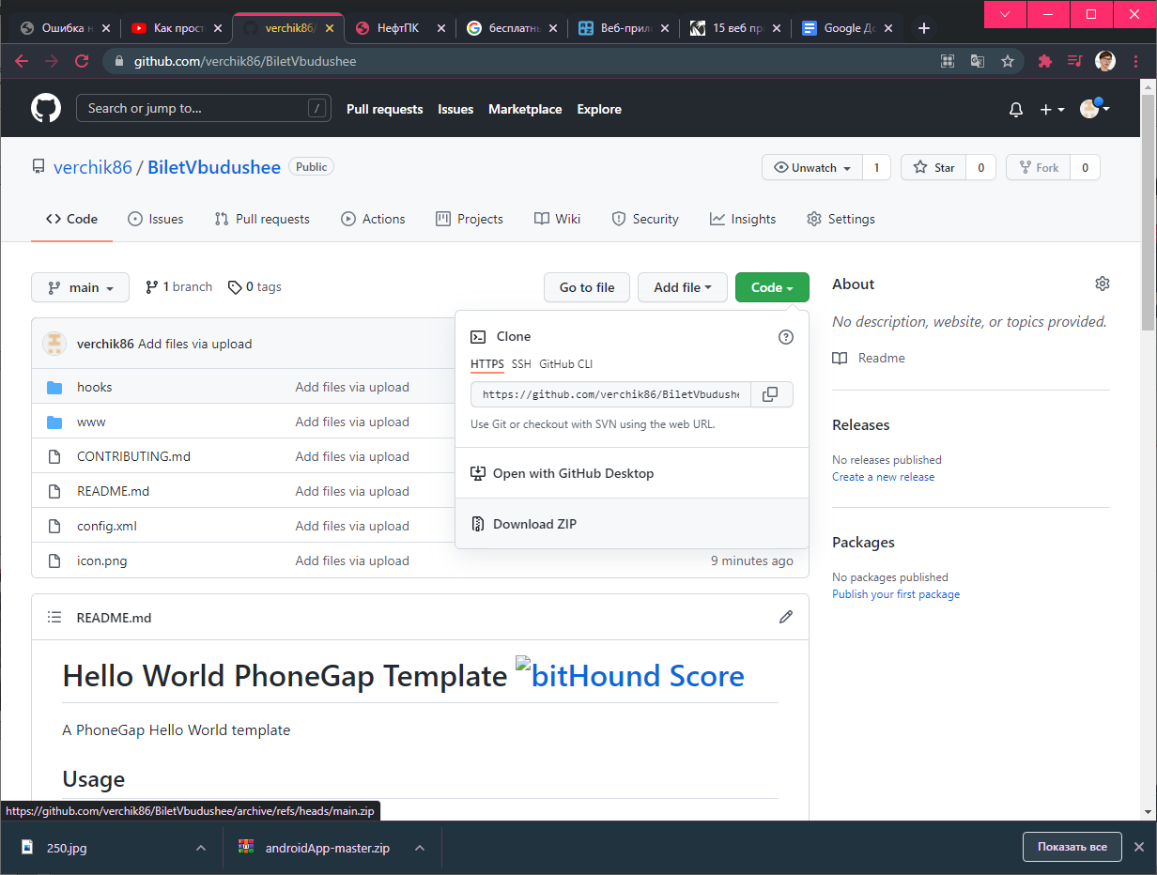

Slide 6
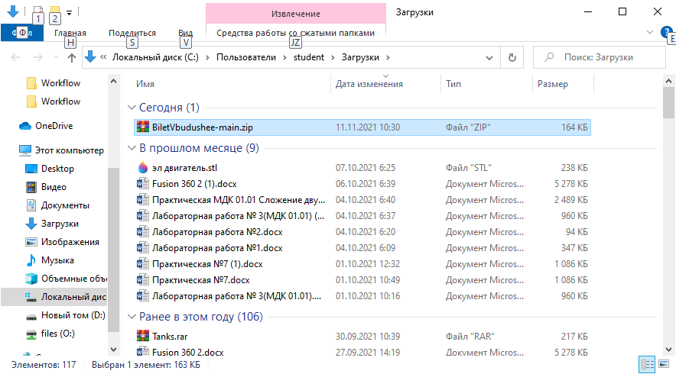

Slide 7
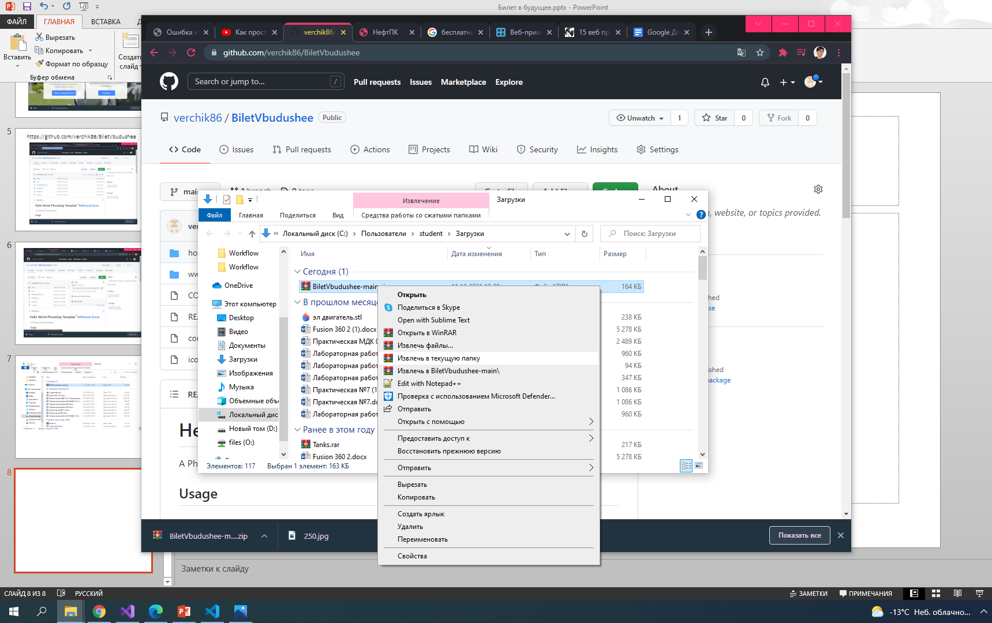

Slide 8
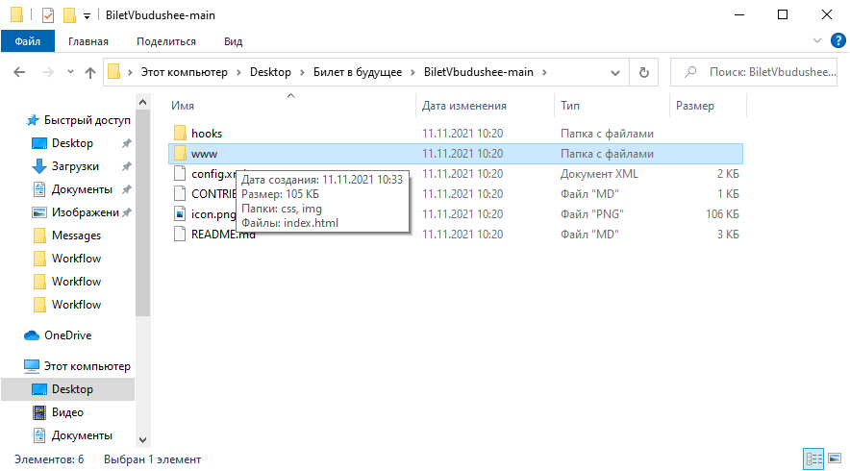

Slide 9
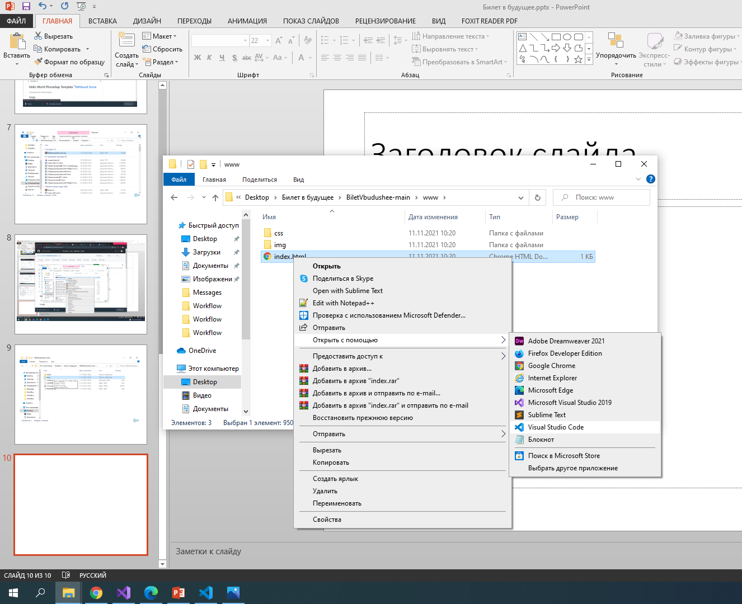

Slide 10
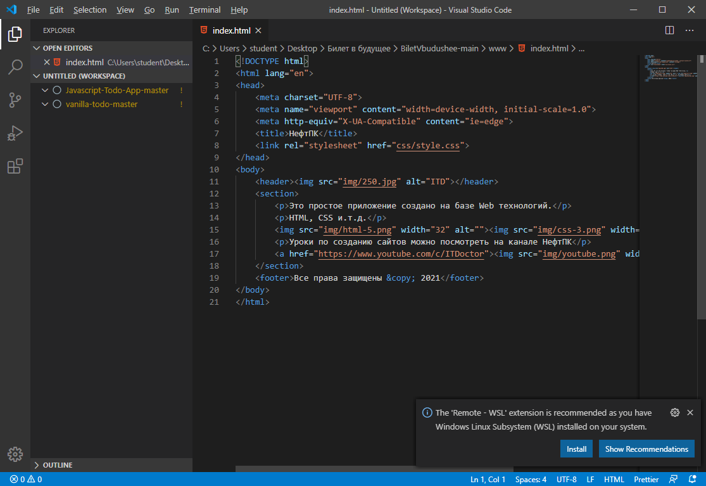

Slide 11
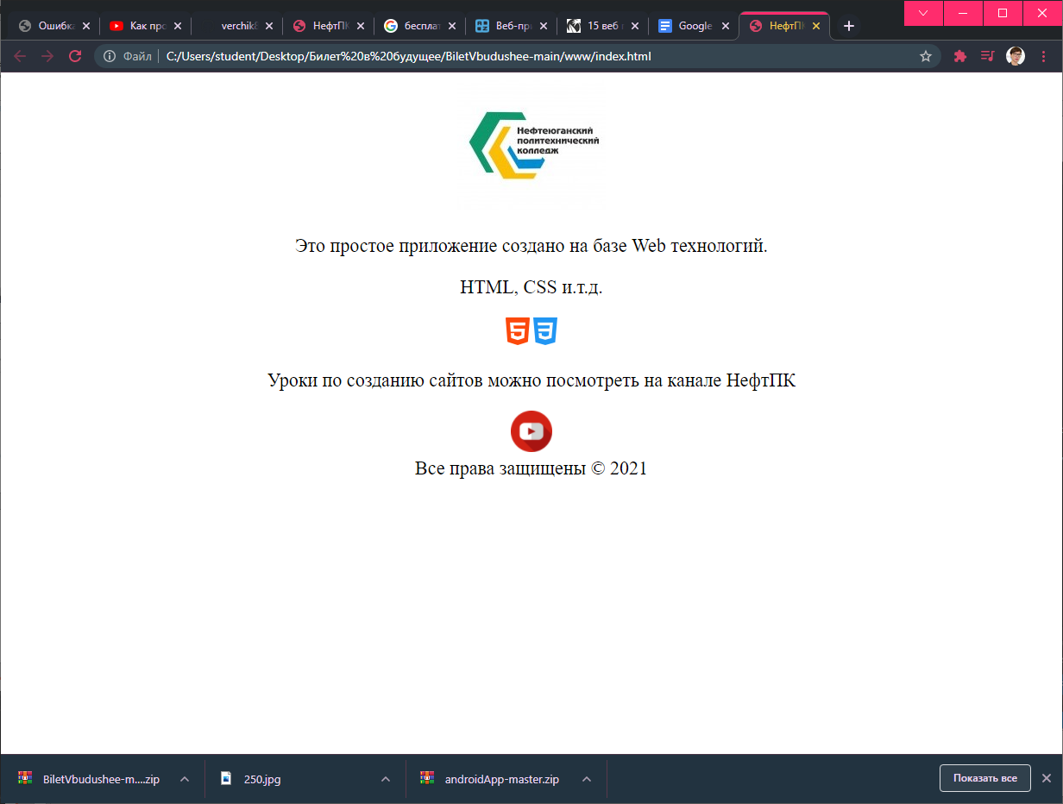

Slide 12
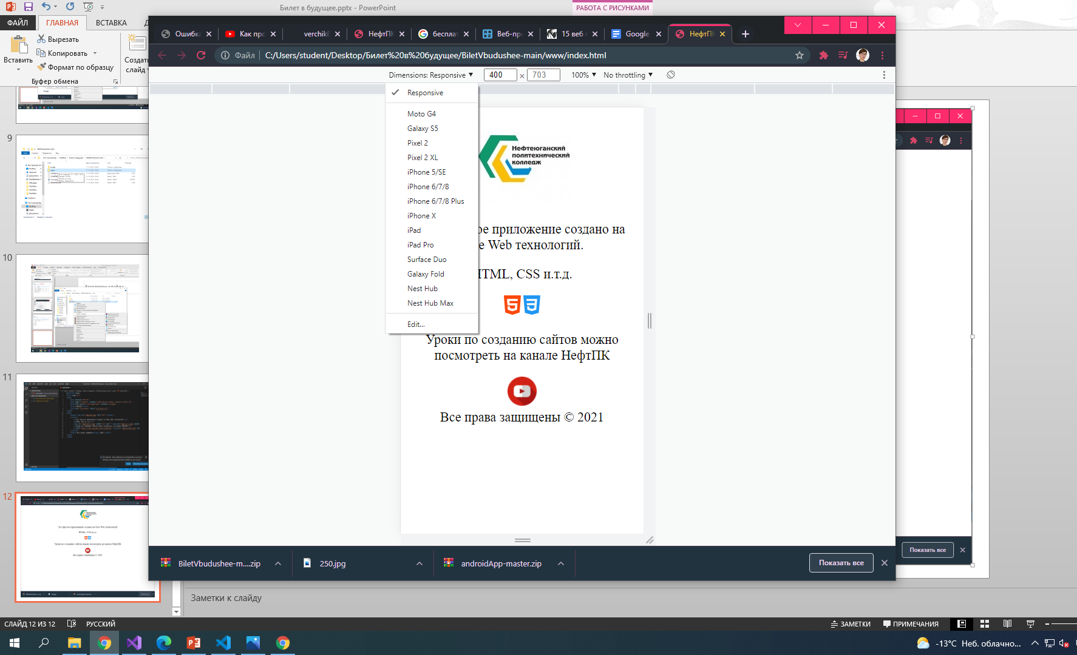

Slide 13
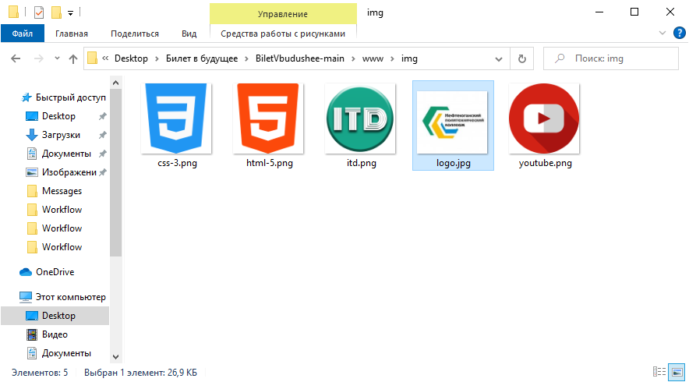

Slide 14
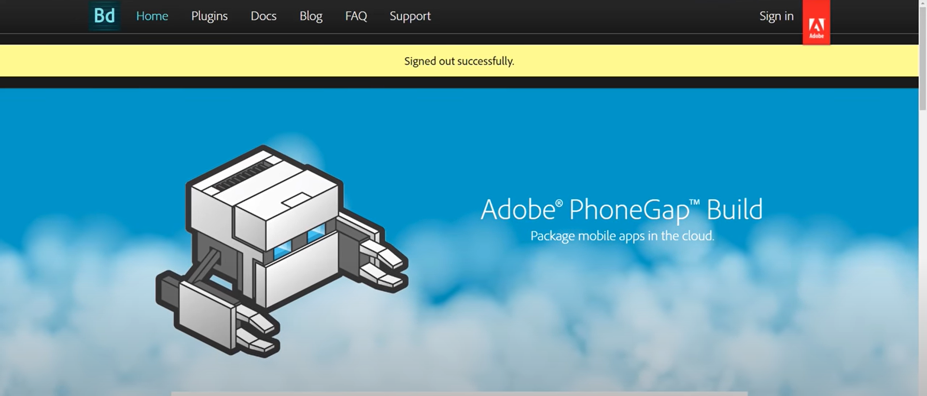
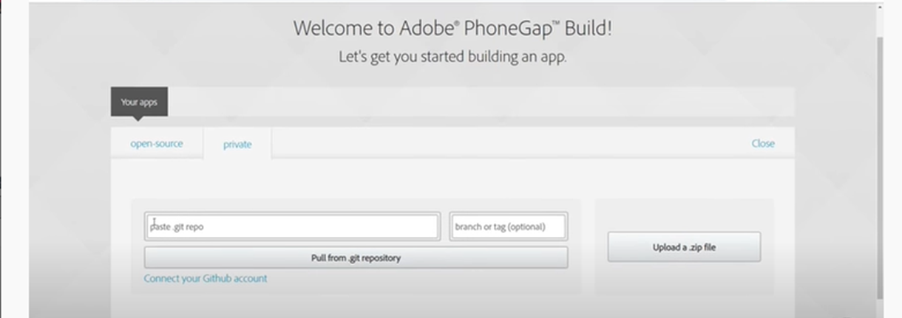

Slide 15
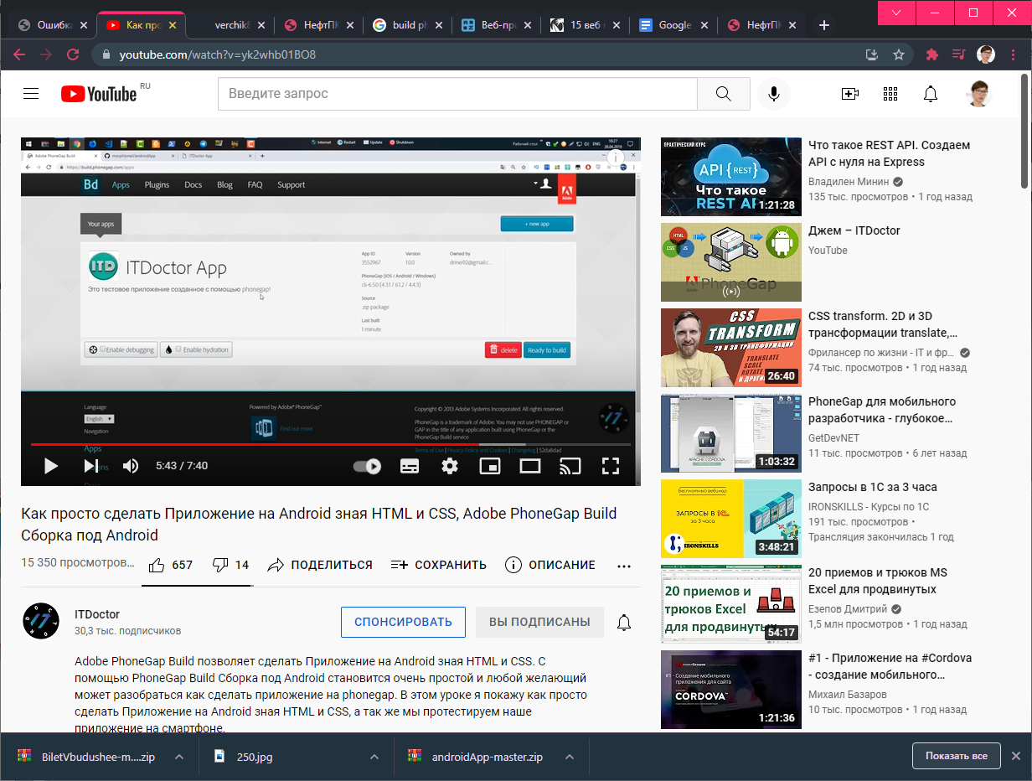
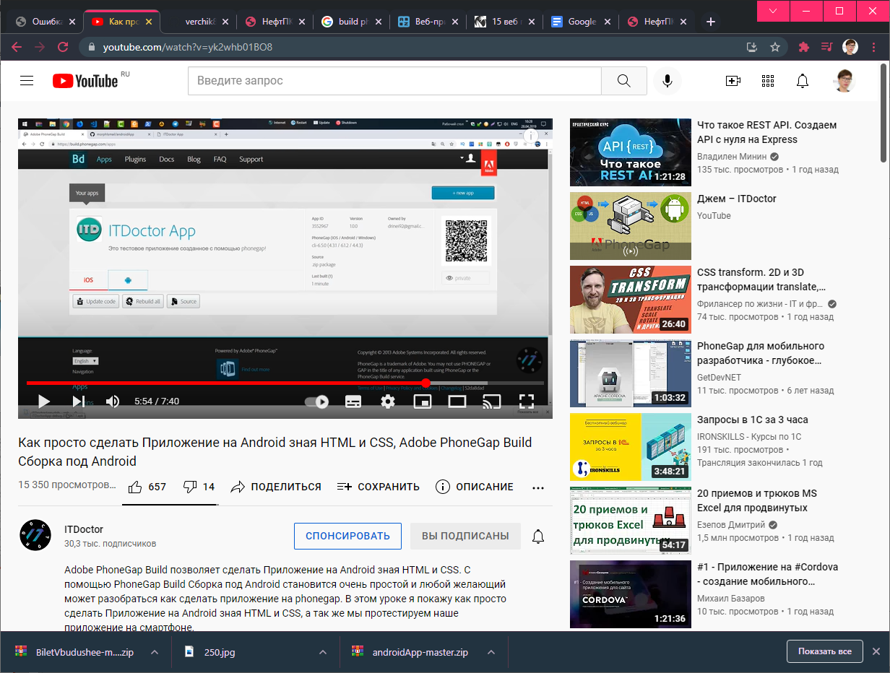

Slide 16
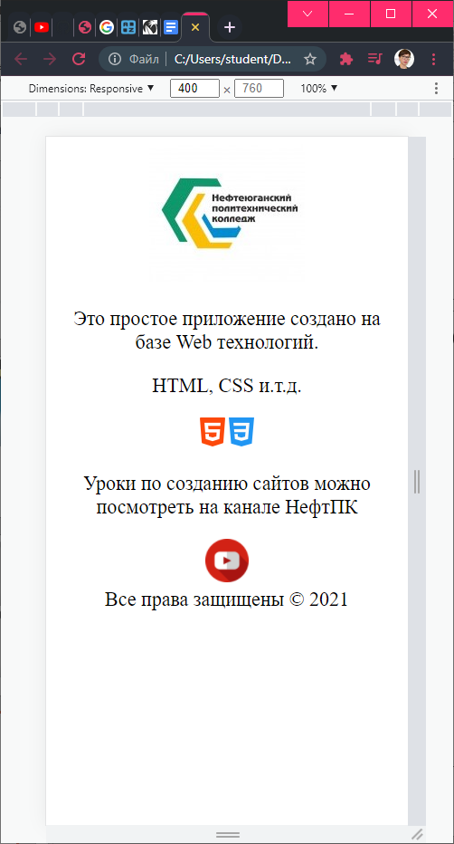
Ваше первое мобильное приложение готово!

